Slide 1


Notes:
Thiết kế: Hương Thảo - 0972115126

Slide 2
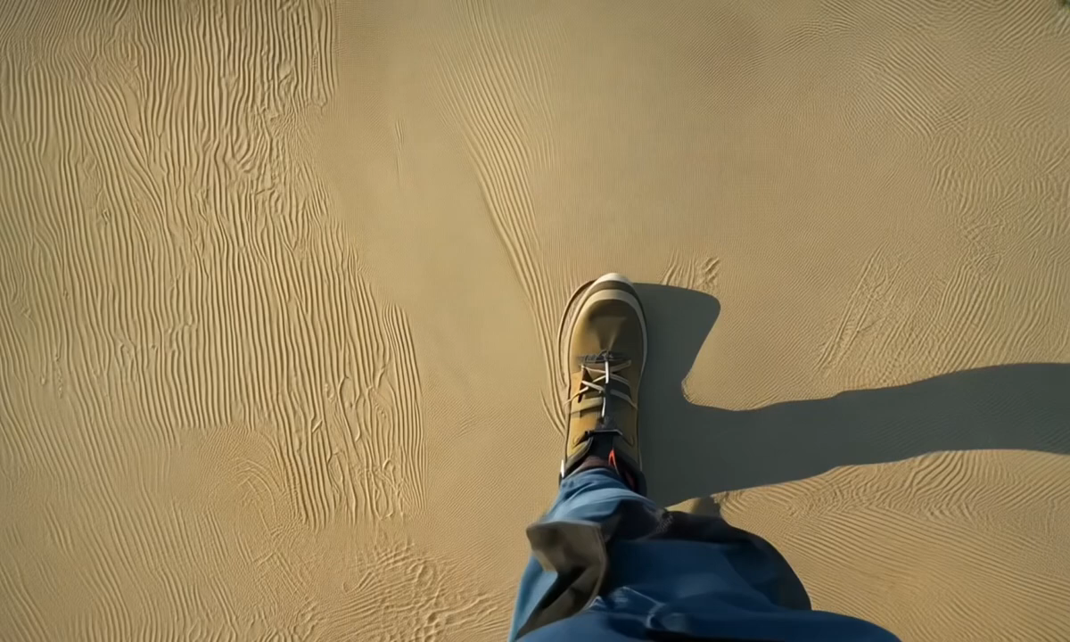

Slide 3
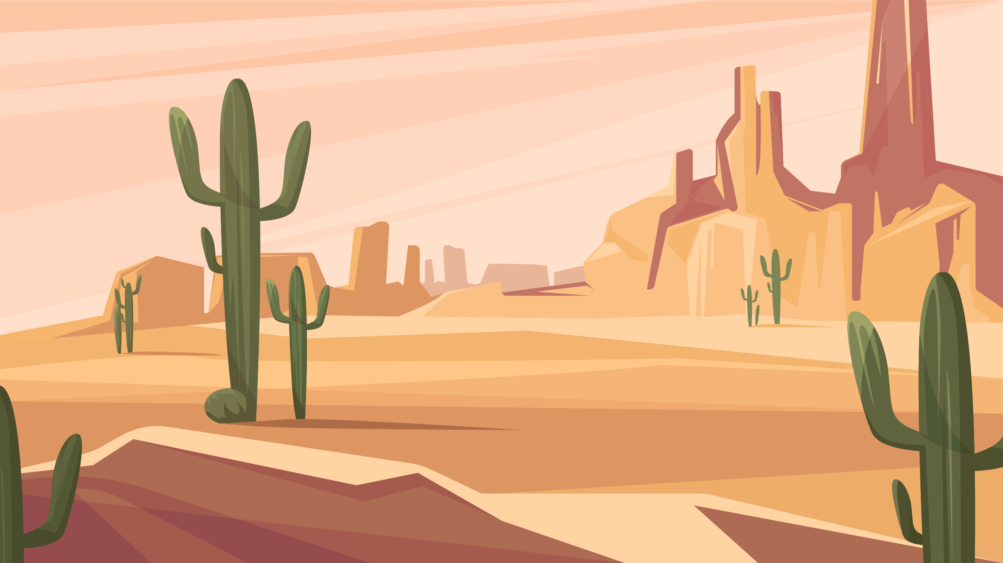
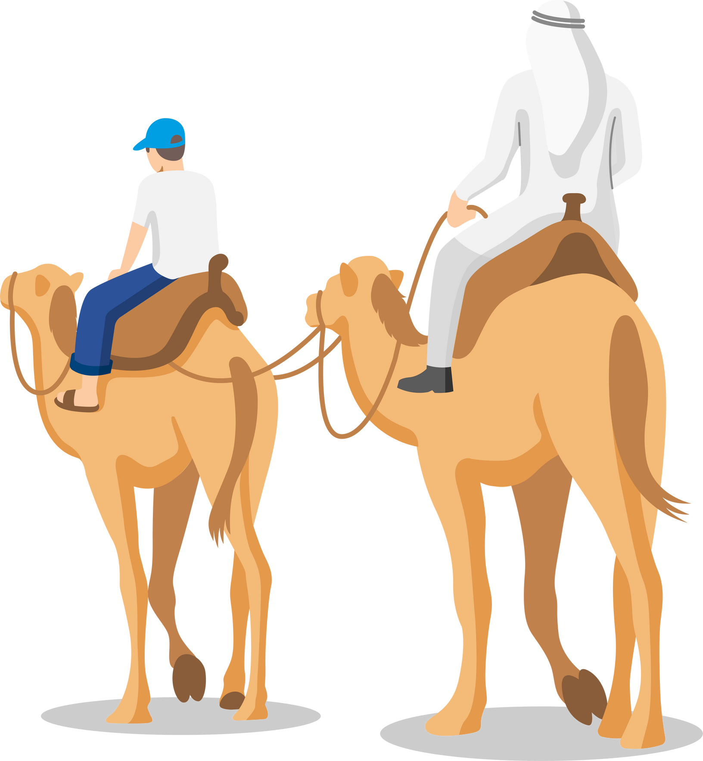
Nêu cảm nhận của em khi xem video vừa rồi
Notes:
Thiết kế: Hương Thảo - 0972115126

Slide 4
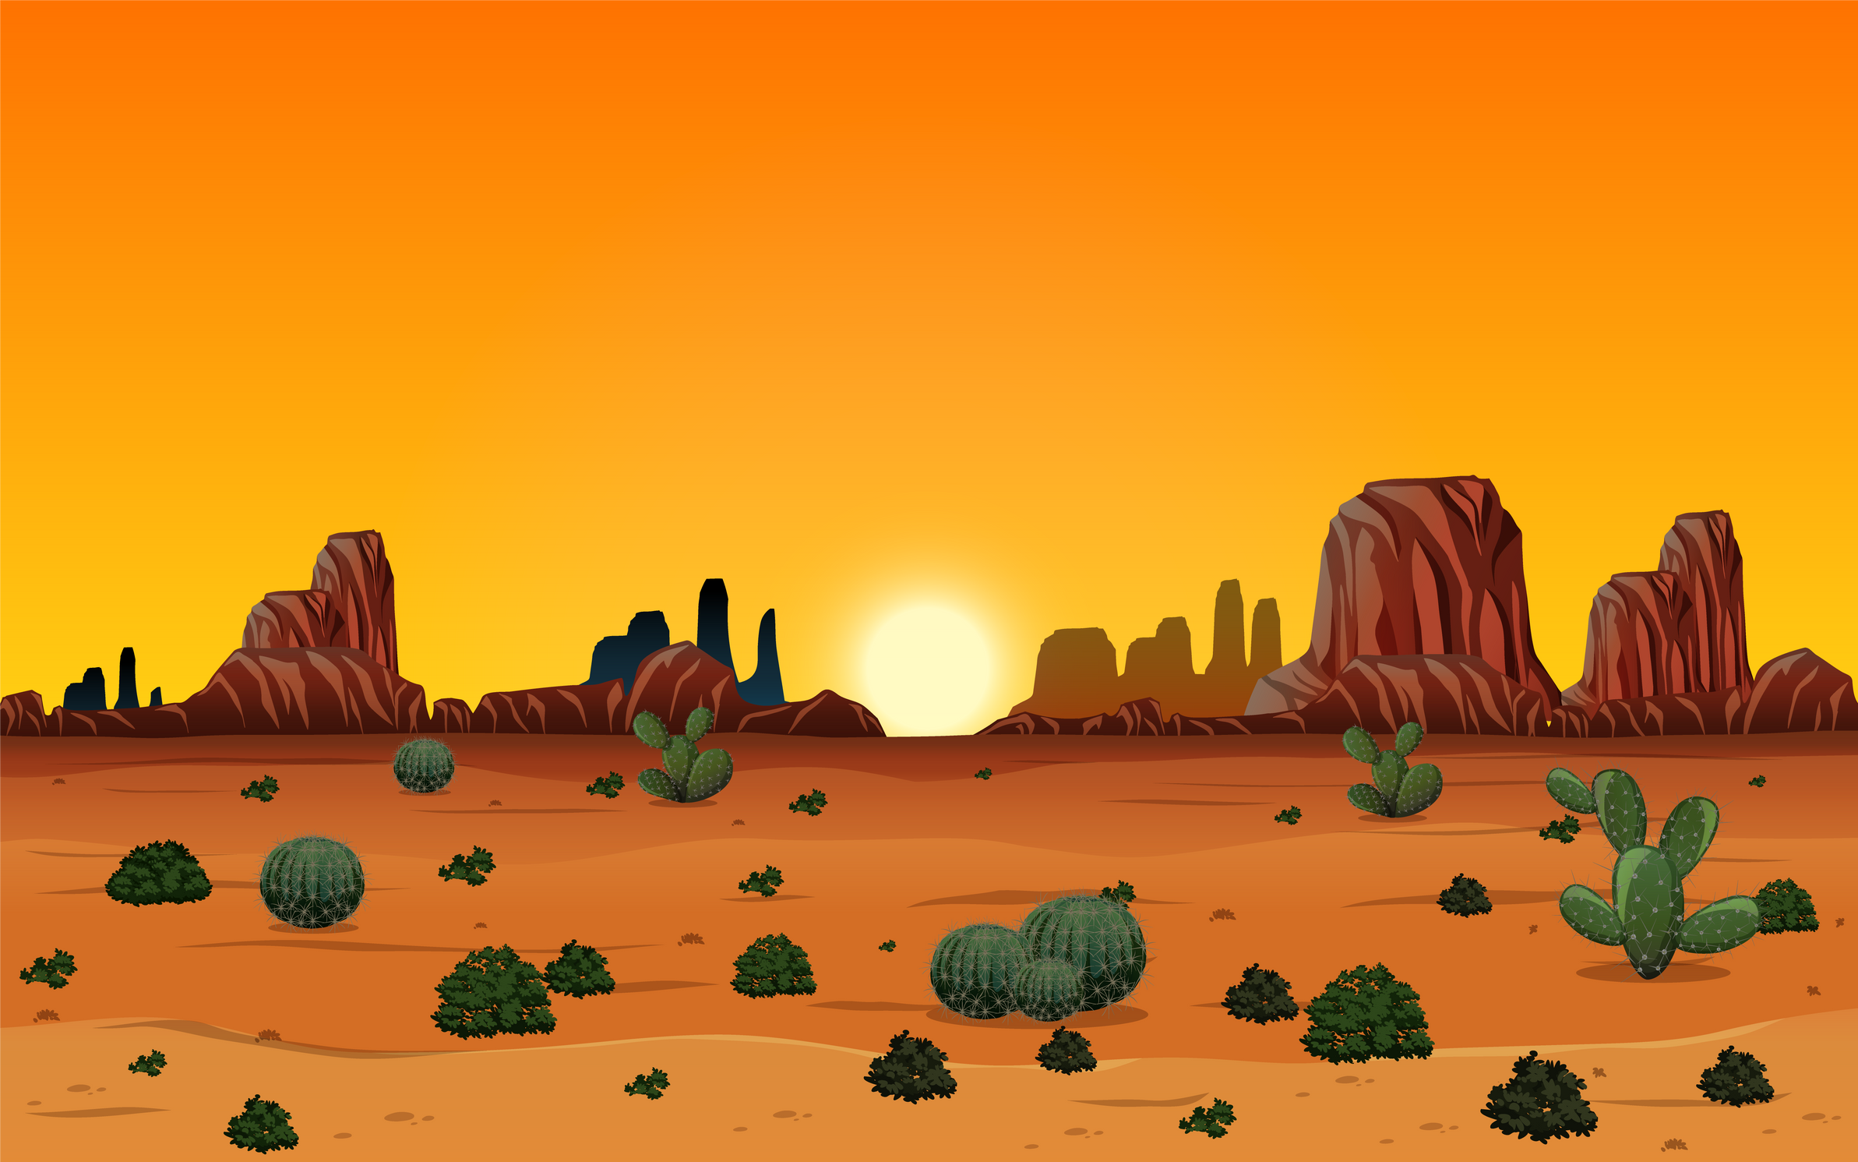




Notes:
Bài đọc “Xin chào, Xa-ha-ra” miêu tả hoang mạc Xa-ha-ra nhiều cát, nắng và gió, là một địa điểm có thời tiết khắc nghiệt nhưng bình minh rất đẹp, thu hút nhiều người đến từ nơi khác nhau.

Slide 5

Notes:
Thiết kế: Hương Thảo - 0972115126

Slide 6

Sang phía nam dãy Át-lát, tôi như lạc vào phim khoa học viễn tưởng. Những rặng đá xám bỗng xỉn màu rồi ngả sang đen râm hoặc đỏ quạch. Bốn bề giống như sao Hoả.
Nghỉ vài chặng, xe bắt đầu quành vào sa mạc. Chúng tôi xuống xe dưới cái nắng như rải lửa khiến tóc của mọi người trở nên giòn tan. Nhưng tôi đã quên mất nắng nóng. Tôi còn bận thì thầm: “Xin chào, Xa-ha-ra.”.
Xa-ha-ra, sa mạc lớn nhất châu Phi đang ở ngay trước mắt tôi. Chân tôi đang giẫm lên nó. Cát của nó lộm cộm dưới đế giày. Cát sa mạc mịn như bột và mỏng manh như gió bụi, không to như cát Phan Thiết hay ẩm ướt như cát Sầm Sơn. Chúng tôi phấn khích nhảy nhót. Giấc mơ này là có thật. Chúng tôi đang ở đây, một trong những nơi hoang vu nhất địa cầu.
Chúng tôi trèo lên yên lạc đà. Chúng đứng bổng dậy, cao lừng lững. Những người dắt lạc đà phải ghìm để chúng không chạy. Chạy trên cát lún thì lạc đà là vô địch.
Trời tối dần, lạ thay, trời rất mát, thậm chí rất lạnh. Gió thổi lồng lộng kéo bật tóc tôi ra khỏi khăn trùm đầu. Chúng tôi đi khá lâu mới đến khu lều dành cho khách du lịch, nhưng không ai muốn vào những túp lều du mục ấy. Mọi người nằm kềnh ra những tấm chiếu dạ trải trên cát để ngắm sao, tận hưởng đêm duy nhất giữa sa mạc mênh mông.
Năm giờ sáng, trời hửng. Những cồn cát óng vàng vây quanh những căn lều vuông vắn. Bầu trời nhu nhú ánh bình minh rồi rải nắng non lóng lánh lên những hạt cát mịn. Đàn lạc đà lại đưa chúng tôi ra xe. Sa mạc hai triệu năm tuổi và những cồn cát lùi dần lại phía sau. Bỗng trên xe có người nói chưa biết quốc tịch của người bên cạnh. Mọi người cười phá lên, Phải rồi, việc mang quốc tịch gì đâu có quan trọng, khi mà ở giữa hoang mạc, ai cũng trở nên nhỏ bé như một hạt cát.
(Theo Di Li)
Notes:
Thiết kế: Hương Thảo - 0972115126

Slide 7





Từ đầu đến “Xin chào, Xa-ha-ra.”.
Tiếp theo đến “vô địch”.
Tiếp theo đến mênh mông.
Đoạn còn lại

Slide 8


Át-lát
viễn tưởng
đỏ quạch
rải lửa
lộm cộm
đứng bổng
lừng lững
nắng non
lóng lánh

Slide 9

Cát sa mạc mịn như bột/ và mỏng manh như gió bụi,/ không to như cát Phan Thiết/ hay ẩm ướt như cát Sầm Sơn.//
Mọi người nằm kềnh ra những tấm chiếu dạ trải trên cát/ để ngắm sao,/ tận hưởng đêm duy nhất/ giữa sa mạc mênh mông.//

Slide 10

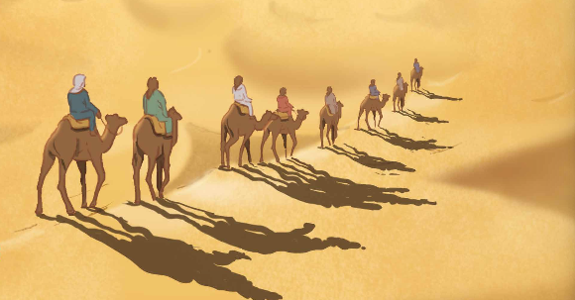

Slide 11


Slide 12

Quàng
vòng ngược lại hoặc rẽ sang một bên.

Slide 13
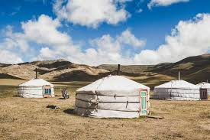
Túp lều du mục
Lều của những người không cố định nơi ở, họ di chuyển nhiều nơi để thuận lợi cho việc chăn nuôi gia súc.

Slide 14
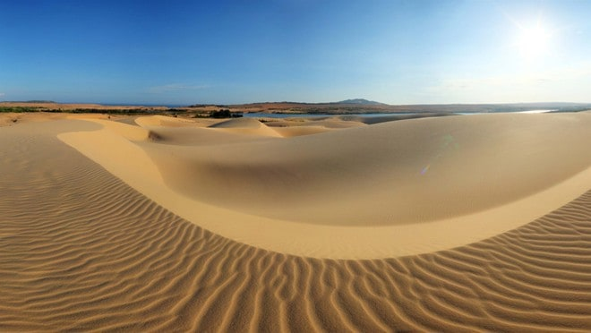
Cồn cát
Dải cát lớn nổi lên thành dãy.

Slide 15


Đọc kĩ bài đọc, thảo luận để trả lời 4 câu hỏi tìm hiểu bài trong sách giáo khoa

Slide 16
1
Tìm những chi tiết miêu tả sự khắc nghiệt của thiên nhiên:
Trên con đường dẫn đến sa mạc Xa-ha-ra.
Ở sa mạc Xa-ha-ra.
Trên đường đến Xa-ha-ra: Những rặng đá xám xỉn màu rồi ngả sang đen rám hoặc đỏ quạch; bốn bề giống như sao Hỏa, không gian như phim khoa học viễn tưởng.
→ Ý chỉ không gian khắc nghiệt, giống như không có sự sống.
Ở Xa-ha-ra: Nắng như rải lửa, nắng sấy tóc của con người giòn tan.
→ Thời tiết khắc nghiệt.

Slide 17
Nội dung đoạn 1: Sự khắc nghiệt của sa mạc.

Slide 18
2
Nhân vật “tôi” có cảm xúc gì khi được đến Xa-ha-ra? Cảm xúc đó được thể hiện ra sao?
Nhân vật “tôi” phấn khích khi được đến Xa-ha-ra vì đây là sa mạc lớn nhất châu Phi, một trong những nơi hoang vu nhất địa cầu.
Sự phấn khích thể hiện ở chi tiết nhân vật “tôi” quên cả nắng nóng vì bận thì thầm chào Xa-ha-ra, nhân vật “tôi” cảm nhận được giấc mơ đã thành sự thật vì có thể giẫm lên cát, sờ vào cát, cảm nhận cát khác biệt như thế nào với những nơi nhân vật “tôi” đã biết,….

Slide 19
Nội dung đoạn 2: Cảm nhận của nhân vật khi tới sa mạc.

Slide 20

3
Những điều đặc biệt ở Xa-ha-ra được miêu tả như thế nào?

Slide 21

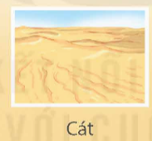
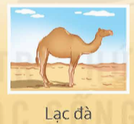
Nhiệt độ chênh lệch rất lớn giữa ngày và đêm(ngày nóng như rải lửa, đêm rất mát, thậm chí lạnh).
mịn khô và rất nhỏ (mịn như bột và mỏng manh như gió bụi không to như cát Phan Thiết hay ẩm ướt như cát Sầm Sơn).
Cao lớn chạy rất nhanh (cao lừng lững, vô địch về chạy trên cát núi).

Slide 22
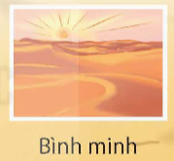
Rất đẹp (những cồn cát óng vàng vây quanh những cánh lều vuông vắn, bầu trời nhu nhú ánh bình minh rồi rải nắng non lóng lánh trên những hạt cát mịn.)

Slide 23
Nội dung đoạn 3: Đặc điểm và những điều đặc biệt của sa mạc.

Slide 24
Nội dung đoạn 4: Hoạt động của con người khi tới đây.

Slide 25
4
Theo em, chi tiết đoàn khách du lịch muốn nằm ngoài trời để ngắm sao cho thấy cảm xúc gì của họ?
Cảm xúc của đoàn khách du lịch: Sung sướng, háo hức, muốn tận hưởng thiên nhiên, tận hưởng thời gian quý giá, không muốn bỏ lỡ bất cứ điều gì của thiên nhiên xung quanh,…

Slide 26
5
Câu cuối bài đọc cho biết điều gì? Chọn câu trả lời dưới đây và nêu ý kiến của em.
A. Thiên nhiên quá hùng vĩ, con người quá bé nhỏ.
B. Ở một nơi kì vĩ như Xa-ha-ra, con người chỉ cần chú ý đến cảnh sắc thiên nhiên.
C. Thiên nhiên giúp xóa nhòa khoảng cách giữa người với người.
Em trả lời theo ý kiến của bản thân

Slide 27

Sa mạc khắc nghiệt nhưng là ước mơ, là đam mê của những người chưa từng được đến đây. Thời tiết, địa chất, con vật nơi đây đều độc đáo, làm cho những vị khách ghé thăm khó có thể quên được; từ sa mạc mà ngẫm nghĩ nhiều hơn về cuộc đời này.

Slide 28


Slide 29
Giọng đọc diễn cảm, chậm rãi, tình cảm; giọng đọc kể chuyện, thay đổi ngữ điệu khi đọc những từ ngữ thể hiện tâm trạng, cảm xúc của nhân vật...

Slide 30
Sang phía nam dãy Át-lát, tôi như lạc vào phim khoa học viễn tưởng. Những rặng đá xám bỗng xỉn màu rồi ngả sang đen râm hoặc đỏ quạch. Bốn bề giống như sao Hoả.
Nghỉ vài chặng, xe bắt đầu quành vào sa mạc. Chúng tôi xuống xe dưới cái nắng như rải lửa khiến tóc của mọi người trở nên giòn tan. Nhưng tôi đã quên mất nắng nóng. Tôi còn bận thì thầm: “Xin chào, Xa-ha-ra.”.
Xa-ha-ra, sa mạc lớn nhất châu Phi đang ở ngay trước mắt tôi. Chân tôi đang giẫm lên nó. Cát của nó lộm cộm dưới đế giày. Cát sa mạc mịn như bột và mỏng manh như gió bụi, không to như cát Phan Thiết hay ẩm ướt như cát Sầm Sơn. Chúng tôi phấn khích nhảy nhót. Giấc mơ này là có thật. Chúng tôi đang ở đây, một trong những nơi hoang vu nhất địa cầu.
Chúng tôi trèo lên yên lạc đà. Chúng đứng bổng dậy, cao lừng lững. Những người dắt lạc đà phải ghìm để chúng không chạy. Chạy trên cát lún thì lạc đà là vô địch.
Trời tối dần, lạ thay, trời rất mát, thậm chí rất lạnh. Gió thổi lồng lộng kéo bật tóc tôi ra khỏi khăn trùm đầu. Chúng tôi đi khá lâu mới đến khu lều dành cho khách du lịch, nhưng không ai muốn vào những túp lều du mục ấy. Mọi người nằm kềnh ra những tấm chiếu dạ trải trên cát để ngắm sao, tận hưởng đêm duy nhất giữa sa mạc mênh mông.
Năm giờ sáng, trời hửng. Những cồn cát óng vàng vây quanh những căn lều vuông vắn. Bầu trời nhu nhú ánh bình minh rồi rải nắng non lóng lánh lên những hạt cát mịn. Đàn lạc đà lại đưa chúng tôi ra xe. Sa mạc hai triệu năm tuổi và những cồn cát lùi dần lại phía sau. Bỗng trên xe có người nói chưa biết quốc tịch của người bên cạnh. Mọi người cười phá lên, Phải rồi, việc mang quốc tịch gì đâu có quan trọng, khi mà ở giữa hoang mạc, ai cũng trở nên nhỏ bé như một hạt cát.
(Theo Di Li)

Slide 31


Slide 32

Tìm trong và ngoài bài đọc những từ ngữ chỉ đặc điểm của sa mạc và những từ ngữ có nghĩa trái ngược với chúng.
M: hoang vu – sầm uất
khô hạn – ẩm ướt
mênh mông – chật hẹp
lạnh - nóng
mịn màng – thô ráp
hùng vĩ – nhỏ nhoi

Slide 33

Từ tối và từ lạnh trong câu sau được dùng với nghĩa gốc hay nghĩa chuyển?
Trời tối dần, lạ thay, trời rất mát, thậm chí rất lạnh.
Từ tối và lạnh được dùng trong câu với nghĩa gốc:
Tối: màu sẫm, không tưới sáng (Bức tranh màu rất tối.)
Lạnh: tỏ ra không có chút tình cảm gì trong quan hệ giữa người với người. (Giọng nói của nó cứ lạnh như không.).

Slide 34

Đặt câu chứa từ thổi mang mỗi nghĩa dưới dày:
a. Chúm miệng lại và làm cho luồng hơi bật mạnh từ trong miệng ra.
b. (Không khí) chuyển động thành luồng và gây ra tác động nhất dịnh.
Chỉ cần chụm miệng thổi vào đầu chiếc que thần kì, một chùm bong bóng tròn xoe, lấp lánh sẽ bay ra, lơ lửng, lơ lửng.
Gió thổi qua những kẽ lá làm lá cây rung lên xào xạc.

Slide 35


Chia sẻ bài học với người thân.
Chuẩn bị bài mới

Slide 36


Slide 37
LỜI CẢM ƠN
Chân thành cảm ơn quý thầy cô đã sử dụng tài liệu. Mong quý thầy cô sử dụng tài liệu nội bộ và không chia sẻ đi các trang mạng xã hội nhé!
Mong rằng tài liệu này sẽ giúp quý thầy cô gặt hái được nhiều thành công trong sự nghiệp trồng người.
Trong quá trình soạn bài có lỗi nào mong quý thầy cô phản hồi lại Zalo hoặc FB giúp em.
Zalo duy nhất của em: 0972.115.126 (Hương Thảo). Các nick khác ngoài nick này đều là giả mạo.
Facebook: https://www.facebook.com/huongthaoGADT

